Slide 1
CUSTOMER ONBOARDING PORTFOLIO
jihodev
기업용 클라우드 문서관리
온보딩 지원 서비스
고객의 첫 업무 완료를 돕는 담당자용 도구
김지호
업무 시나리오 설계와 웹 프로토타입 구현
Notes:
안녕하십니까. 기업용 클라우드 문서관리 서비스의 고객 온보딩을 지원하는 jihodev을 소개하겠습니다. 이 프로젝트는 고객이 서비스를 도입한 뒤 첫 업무를 끝낼 때까지 담당자가 지원하는 흐름을 구현한 포트폴리오입니다. 특정 회사의 실제 제품이나 실제 고객 운영 사례는 아닙니다. 현재는 가상 자료와 규칙 기반 분석으로 동작하며, AI 에이전트로 확장하기 위한 업무 흐름을 설계한 단계입니다.
근거 자료
사용자 제공 경력 발췌 및 프로젝트 README.md, docs/PROCESS.md

Slide 2
운영과 교육 경험에서 출발한 기획
고객이 실제 업무를
끝낼 때까지 지원하는
흐름이 필요했습니다
시스템 운영
Linux·Oracle 운영 및 기술 문의 대응
사업관리
고객 요청 정리, 개발자 협의, 테스트·검수
기획 시 해결하고자 한 문제
고객 현황과 문의, 후속 작업이 흩어지면
담당자는 매번 맥락을 다시 확인해야 합니다.
사용자 교육
약 300명 교육과 44장 교육자료·대본 작성
이 경험을 고객 현황과 다음 조치가 이어지는 도구로 옮겼습니다.
jihodev
02
Notes:
저는 Linux 서버와 Oracle DB를 운영하며 고객의 기술 문의에 대응했습니다. 이후 사업관리 업무에서는 고객 요청을 정리하고 개발자와 협의하며 테스트와 검수를 진행했습니다. 약 300명의 이용자를 대상으로 교육하면서 44장 분량의 자료와 발표 대본도 직접 준비했습니다. 이 경험을 통해 기능을 설명하는 것뿐 아니라 고객이 실제로 사용할 수 있는지 확인하는 과정이 중요하다고 생각했습니다. 그래서 고객의 진행 상황, 원인 확인에 필요한 자료, 다음 조치를 한 흐름으로 연결하는 도구를 기획했습니다. 화면의 문제 정의는 이 경험에서 도출한 설계 가정이며, 현업 조직의 업무 시간을 조사해 얻은 수치는 아닙니다.
근거 자료
사용자 제공 자기소개서 발췌. 교육 인원은 약 300명, 교육자료는 44장. 정량적 서비스 성과를 의미하지 않음.

Slide 3
목표는 고객의 첫 업무 완료입니다
기업용 클라우드 문서관리 SaaS를 도입한 상황을 가정했습니다.
01
02
03
04
05
06
목표 합의
초기 설정
문서 이관
사용자 교육
첫 활용
운영 인계
누가 어떤 업무를
완료할지 결정
계정과 부서별
접근 권한 확인
기존 파일 등록과
실패 내역 점검
사용 흐름 설명과
직접 실습
게시·검색·열람
실제 수행 확인
미해결 요청과
지원 경로 정리
첫 성공 목표 예시
제안서 1건 게시 후, 팀원 2명이 검색하고 열람합니다.
담당자는 막힌 지점과 다음 할 일을 확인하고, 고객은 실제 사용까지 안내받습니다.
jihodev
03
Notes:
기업에 문서 등록과 공유, 검색, 권한, 버전관리 기능을 제공하는 클라우드 문서관리 서비스를 납품한 상황을 가정했습니다. jihodev은 그 문서관리 제품 자체가 아니라 공급사 온보딩 담당자의 내부 도구입니다. 고객과 첫 성공 목표를 합의한 뒤 초기 설정, 문서 이관, 사용자 교육, 첫 활용 확인을 진행하고 운영으로 인계합니다. 예를 들면 제안서 한 건을 게시하고 팀원 두 명이 검색하고 열람하는 일을 목표로 정할 수 있습니다. 설치 완료나 교육 참석만으로 성공을 판단하지 않도록 했습니다. 공개 화면의 진행률은 목표 합의부터 첫 활용까지 다섯 단계의 완료 수로 계산합니다. 운영 인계는 그 이후 절차입니다. 기대한 가치는 담당자가 맥락을 다시 찾는 부담을 줄이고, 고객이 첫 업무를 끝낼 때까지 후속 확인을 이어가는 것입니다. 이 효과는 아직 실사용으로 측정하지 않았습니다.
근거 자료
프로젝트 docs/PROCESS.md, lib/firstmile/data.mjs. 모든 제품 규칙과 고객 사례는 가상 시나리오.

Slide 4
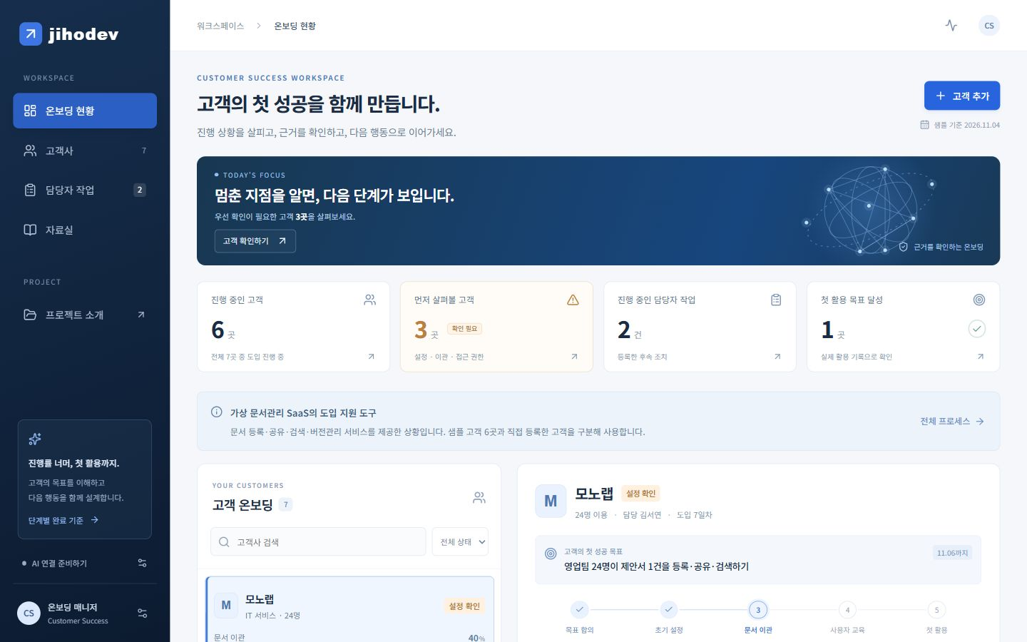
현황 확인부터 후속 작업까지 구현했습니다
01
고객 추가와 진행 현황
담당자, 도입 목표와 현재 단계 확인
02
문서 근거를 확인하는 분석
기록과 가이드에 근거한 다음 조치
03
고객 안내문 초안
담당자가 검토하고 수정한 뒤 복사
04
담당자 작업 관리
후속 조치의 담당자와 기한 지정
공개 버전 실제 화면
jihodev
04
Notes:
고객 추가에서는 회사명과 담당자, 인원, 일정, 첫 활용 목표를 등록합니다. 새 고객은 사용 기록을 연결하지 않았으므로 자료 확인 필요 상태와 진행률 0퍼센트에서 시작합니다. 대표 사례로 모노랩 고객이 문서를 저장했는데 동료가 검색할 수 없다고 문의한 상황을 구성했습니다. 같은 문서가 임시 저장 상태라는 샘플 기록과, 게시해야 공유된다는 가상의 제품 가이드를 대조해 게시 여부를 확인하도록 제안합니다. 게시 후 색인 실패가 있으면 기술 담당자 전달로 조치가 달라집니다. 기록이 부족하거나 충돌하면 결론을 보류하도록 했습니다. 안내문은 담당자가 검토하고 수정한 뒤 복사하며, 고객에게 자동으로 보내지 않습니다. 다음 행동은 담당자와 기한이 있는 작업으로 등록할 수 있습니다. 화면의 고객과 로그는 가상 자료이며 실제 문서관리 솔루션에서 수집한 데이터는 아닙니다. 고객과 작업은 현재 방문자의 브라우저에 저장합니다. 구현에는 AI 코딩 도구를 활용했습니다.
근거 자료
화면: 2026-11-04 공개 사이트 직접 캡처. 프로젝트 app/page.tsx, lib/firstmile/domain.mjs, customers.mjs 및 docs/PROCESS.md.
체험: https://firstmile-onboarding-1104.day1companyk-6083.chatgpt.site/

Slide 5
배운 점과 다음 개발 방향
완료 기준을 먼저 정했습니다
현재 구현 범위
교육 참석보다 실제 업무 수행 여부를
확인할 수 있는 목표가 중요했습니다.
가상 자료와 규칙 기반 분석
브라우저에 고객·작업 저장
AI API 호출 코드는 준비
실제 AI 호출은 미검증
업무 시스템·공유 DB는 미연동
판단의 근거와 한계를 구분했습니다
기록이 없거나 서로 다르면
추가 확인을 요청하도록 설계했습니다.
다음 개발 방향
에이전트의 실행 과정을 배웠습니다
업무 시스템 읽기 연동
AI의 도구 호출과 결과 검증
담당자 승인 후 실행
AI 제안 이후에도 도구 호출과
결과 검증, 담당자 승인이 필요합니다.
실제 고객 성과와 업무 시간 절감 효과는 아직 측정하지 않았습니다.
jihodev
05
Notes:
이 프로젝트를 만들며 세 가지를 배웠습니다. 첫째, 화면이나 기능보다 고객이 무엇을 끝내야 하는지 먼저 정해야 했습니다. 둘째, 시스템 기록과 제품 문서를 대조하더라도 자료가 부족하면 판단을 보류해야 했습니다. 게시 이벤트가 보이지 않는다는 이유만으로 미게시라고 단정할 수는 없습니다. 셋째, AI가 안내문을 생성하는 기능과 실제 에이전트는 구분해야 한다는 점을 배웠습니다. 현재 공개 버전은 규칙 기반 분석으로 동작합니다. 서버의 AI API 호출 코드와 응답 형식 및 근거 ID 검증은 준비했지만, API 키가 없어 실제 모델 응답을 확인하지 못했습니다. 모델이 도구를 선택하고 실행 결과를 다시 판단하는 반복 구조도 아직 없습니다. 앞으로는 문서 상태와 권한, 검색 색인 정보를 읽어오는 도구를 연결하고, 모델의 도구 호출과 결과 검증, 담당자 승인 흐름을 구현하고 싶습니다. 실제 업무 효과와 AI 응답 품질은 이후 별도로 평가해야 합니다.
근거 자료
프로젝트 lib/firstmile/ai.mjs, app/api/analyze/route.ts 및 docs/VERIFICATION.md. 실제 AI 호출 미검증, 공유 DB 및 운영 시스템 미연동.

Slide 6
감사합니다
고객의 상황을 이해하고,
첫 활용까지 연결하는
온보딩 담당자가 되겠습니다
김지호
010 8713 3332
GitHub
github.com/JIHOSW
이 프로젝트에서 맡은 역할
문제 정의와 고객 사례·완료 기준 설계
AI 코딩 도구를 활용한 구현과 기능 검증
서비스 체험하기
프로젝트 소스 보기
Notes:
저는 기술을 이해하는 기반과 고객 요청을 정리하고 사용법을 설명한 경험을 갖고 있습니다. 이 프로젝트에서는 문제를 정의하고 고객 사례와 완료 기준, 담당자의 검토 및 후속 작업 흐름을 설계했습니다. 구현에는 AI 코딩 도구를 활용했고 기능을 확인하며 수정했습니다. 앞으로도 고객의 상황을 정확히 이해하고, 서비스를 실제 업무에 활용할 때까지 지원하는 온보딩 담당자로 성장하겠습니다. 감사합니다.
김지호
010 8713 3332
GitHub: https://github.com/JIHOSW
서비스 체험: https://firstmile-onboarding-1104.day1companyk-6083.chatgpt.site/
프로젝트 소스: https://github.com/JIHOSW/jiho-agent/tree/main/%EA%B8%B0%EC%97%85%EC%9A%A9%20%ED%81%B4%EB%9D%BC%EC%9A%B0%EB%93%9C%20%EB%AC%B8%EC%84%9C%EA%B4%80%EB%A6%AC%20%EC%98%A8%EB%B3%B4%EB%94%A9%20%EC%84%9C%EB%B9%84%EC%8A%A4%20%EA%B0%9C%EB%B0%9C

